Slide 1


INSTITUTO POLITÉCNICO NACIONAL
ESCUELA SUPERIOR DE COMPUTO
Actividad:
MCP y sistemas de archivos : Investigación e implementación.
Asignatura :
Desarrollo de Aplicaciones Móviles Nativas.
Boleta:
2024630154
Alumno:
Téllez Girón Castro Angel Ricardo
Profesor:
Hurtado Avilés Gabriel
Grupo:
7CV4

Slide 2
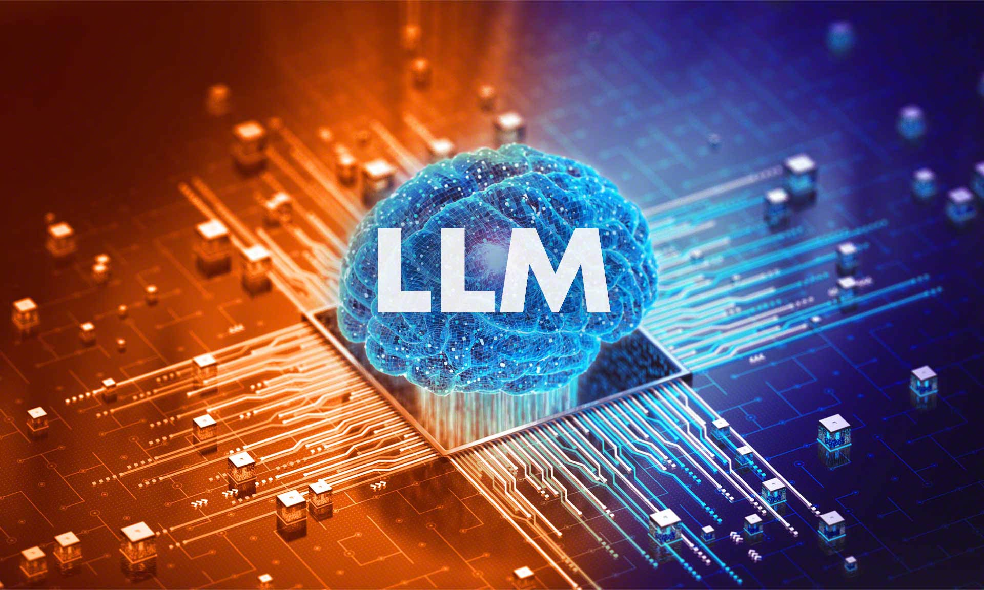

El problema del aislamiento
Un LLM solo recibe texto y devuelve texto
No ejecuta llamadas al sistema operativo
No puede ver ni modificar archivos por sí mismo
Razones de arquitectura + razones de seguridad

Slide 3
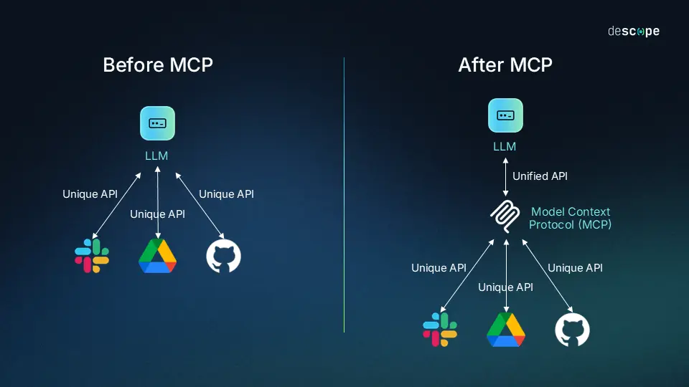
¿Qué es MCP?
Model Context Protocol (MCP)
Protocolo abierto basado en JSON-RPC 2.0
Un servidor publica un catálogo de herramientas
El modelo descubre y decide qué usar en tiempo real
No es de un solo proveedor — es un estándar adoptado por varios

Slide 4
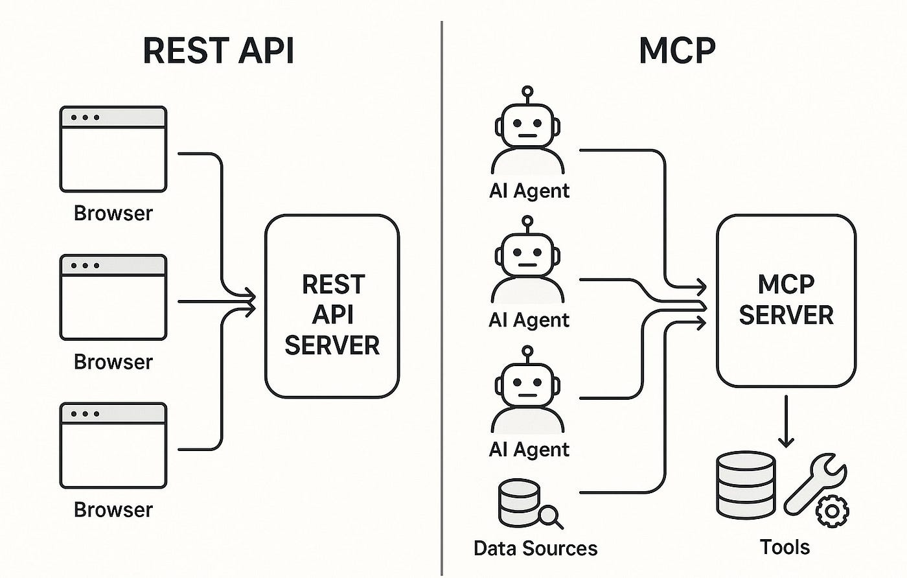
MCP vs API
 | API | MCP
¿Quién decide? | El código, de antemano | El modelo, en tiempo real
Descubrimiento | Documentación (Swagger) | Descubrimiento
El servidor lo expone | Alto | Bajo
Mensajes | HTTP + JSON (variable) | JSON-RPC 2.0
MCP no sustituye a las APIs: casi siempre envuelve una

Slide 5
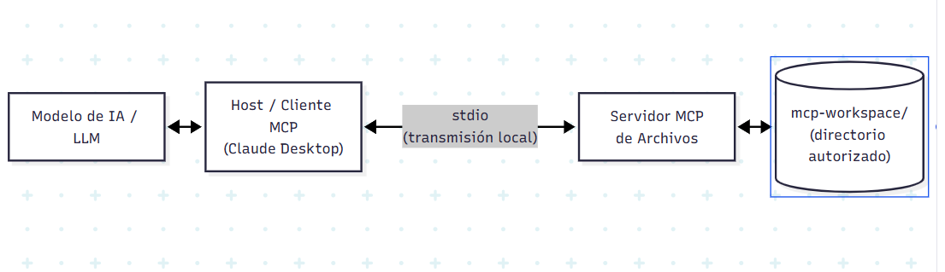
Arquitectura
Host / Cliente / Servidor
Primitivas del servidor: Tools · Resources · Prompts
Primitivas del cliente: Roots · Elicitation T
ransportes: stdio (local) · Streamable HTTP (remoto)

Slide 6

video

Slide 7
Conclusiones
El modelo nunca toca el disco directamente
El límite de seguridad depende del servidor, no del modelo
MCP cambia quién decide qué herramienta usar: el modelo, no el código

